Slide 1



















Thứ Ba ngày 03 tháng 12 năm 2024
(Tiết 3)
Notes:
Thiết kế: Hương Thảo – Zalo 0972.115.126

Slide 2






01

Slide 3




Slide 4


Luật chơi:
Mỗi cá nhân đọc và trả lời câu trong vòng 30 giây.
Viết đáp án của bản thân vào bảng con.
Trả lời đúng sẽ được 1 hoa điểm thưởng.

Slide 5




Câu 1: Chúng ta cần yêu lao động vì:
A. Lao động tạo ra của cải vật chất nhằm thỏa mãn nhu cầu vật chất, tinh thần của con người.
B. Lao động khiến chúng ta mất nhiều sức, mệt mỏi
Hãy chọn đáp án đúng.
Notes:
- GV nhấp chuôt đầu tiên → cậu bé áo đỏ chạy 30 giây để HS đọc và trả lời câu.
- Đáp án A đúng (bấm vào A). B sai (bấm vào B).

Slide 6
Câu 2: Em đồng tình với việc làm của bạn nào?
A. Nam thường lấy lý do bị mệt để không phải làm việc nhà
B. Tuấn khi đi học về thường giúp mẹ nhặt rau, quét nhà
Hãy chọn đáp án đúng.
Notes:
Đáp án A sai (bấm vào A). B đúng (bấm vào B).

Slide 7
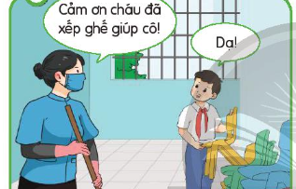
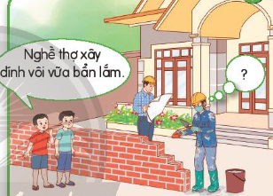
Câu 3: Tranh nào thể hiện việc yêu lao động?
A.
B.
Hãy chọn đáp án đúng.
Notes:
- GV nhấp chuôt đầu tiên → cậu bé áo đỏ chạy 30 giây để HS đọc và trả lời câu.
- Đáp án A đúng (bấm vào A). B sai (bấm vào B).

Slide 8

02
Notes:
Thiết kế: Hương Thảo – Zalo 0972.115.126

Slide 9
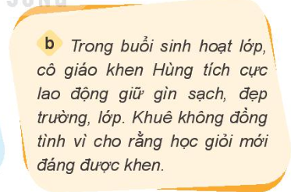
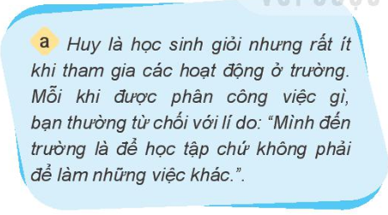
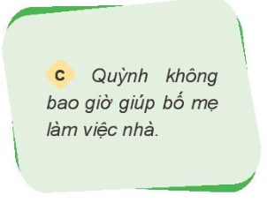
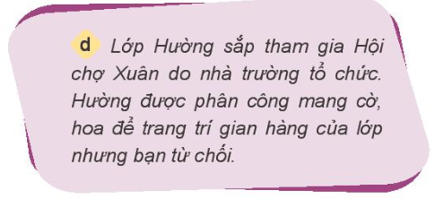
Em sẽ khuyên bạn điều gì?

Slide 10


HOẠT ĐỘNG NHÓM
Đại diện nhóm bốc thăm tình huống.
Thảo luận nhóm và đưa ra lời khuyên cho tình huống vừa bốc được.
Các nhóm trình bày ý kiến của mình.

Slide 11



Suy nghĩ hành động này của Huy là không đúng. Vì học sinh đến trường ngoài việc học cần tham gia các hoạt động khác do trường lớp tổ chức trong đó có các hoạt động lao động.

Slide 12
Suy nghĩ của Khuê là không đúng vì tích cực tham gia các hoạt động tập thể của trường, lớp trong đó có hoạt động giữ gìn trường lớp sạch đẹp là yêu cầu không thể thiếu đối với mỗi học sinh..

Slide 13
Em cần khuyên Quỳnh có thời gian nên giúp đỡ bố mẹ làm những việc phù hợp với khả năng của mình như nấu cơm, rửa chén bát…

Slide 14
Em cần khuyên Hường không nên từ chối việc mà tập thể lớp giao.

Slide 15
Em hãy tìm những biểu hiện yêu lao động, lười lao động và nối với ô chữ tương ứng.
1. Làm tốt nhiệm vụ trực nhật lớp
2. Tích cực tham gia các buổi lao động do lớp, trường hoặc địa phương tổ chức
3. Chỉ nhận làm những công việc dễ, công việc khó đùn đẩy cho người khác.
4. Tự giác làm những việc nhà phù hợp với khả năng
5. Nhờ người khác làm hộ phần việc của mình để đi chơi
Yêu lao động
Lười lao động

Slide 16

03
Notes:
Thiết kế: Hương Thảo – Zalo 0972.115.126

Slide 17
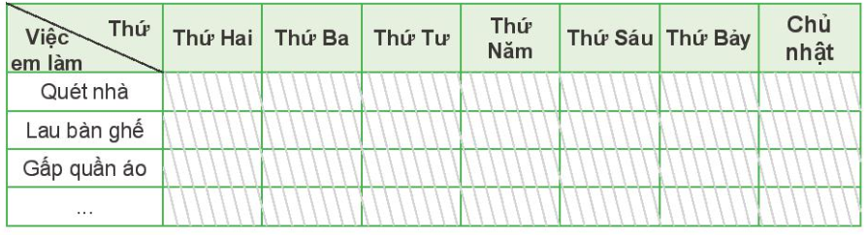
Em hãy tự giác thực hiện các công việc ở nhà, ở trường phù hợp với khả năng của bản thân và đánh dấu vào bảng theo gợi ý dưới đây.

Slide 18

Ôn lại nội dung bài học
Chuẩn bị bài Tiết 4

Slide 19





